Slide 1
Boosting
김 상 균

Slide 2
Contents
1. Adaptive Boosting
2. Gradient Boosting
3. eXtreme Gradient Boosting

Slide 3
AdaBoost
Adaptive Boosting
Weak Classifier를 여러 개 모아 Strong Classifier를 생성
모형이 순차적으로 생성되며, 이전 단계의 Weak Classifier를 통해 더 잘 맞출 수 있는 방향으로 Weight를 업데이트
Bagging이 일반적인 모델을 만드는데 집중되어 있다면, Boosting은 맞추기 어려운 문제를 맞추는데 초점이 맞춰져 있음
반복수가 늘어날 경우 Overfitting 발생 가능성 有

Slide 4
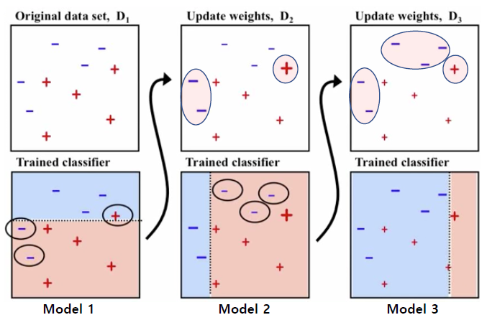
AdaBoost
Adaptive Boosting

Slide 5



AdaBoost
Adaptive Boosting
-
-
-
-

Slide 6

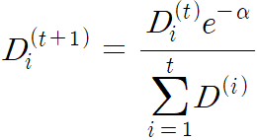
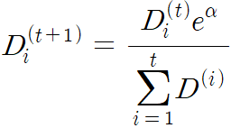
AdaBoost
Weights Update
초기 가중치(D) : 모든 train 데이터에 적용(초기값 동일)
오류( ) : 전체 학습 데이터 중 잘못 예측한 데이터
모델별 가중치 :
예측이 맞는 경우 : , 예측이 틀린 경우 :

Slide 7
GBM
Gradient Boosting
높은 Weight를 가진 data point가 존재할 경우 Local Optima Problem이 발생하여 성능이 크게 떨어짐
Adaptive Boosting과 기본 개념은 동일하나 가중치(D)를 계산할 때 경사하강법(Gradient Descent)을 사용
성능은 훨씬 좋으나 훈련 시간이 상당히 길다.

Slide 8




GBM
Weights Update
초기 가중치 :
오류 : 전체 학습 데이터 중 잘못 예측한 데이터
모델별 가중치 :
Weak Model의 함수 :
,

Slide 9
GBM
Weights Update
1. 만약 학습이 잘못 되고 있다면
2. 만약 학습이 잘 되고 있다면
즉, 예측이 틀리면 가중치가 증가하는 방향으로 학습

Slide 10
GBM
Improve GBM
1. Learning Rate
학습 비율을 조정해 기울기를 아주 작은 폭으로 변화시키면서 최적의 값을 찾는 방법
2. Stochastic Gradient Boosting
하나의 Tree를 학습할 때 모든 학습 데이터가 아닌, 랜덤하게 추출한 일부 데이터만을 사용하여 Overfitting의 가능성을 감소시키는 방법
일반적으로 학습 데이터 중 50%~80%를 사용

Slide 11
GBM
Improve GBM
3. Column(Feature) Subsampling
Stochastic Gradient Boosting과 아이디어는 동일
하나의 Tree를 학습할 때 일부 데이터가 아닌 일부 변수만을 사용
4. Min Child Weight
하나의 트리에서 말단 노드가 가져야 할 데이터 수의 최소값을 제한
이 수보다 적은 수를 가지는 말단 노드가 생성되는 분할은 무시
특이값으로 인해 발생하는 변동폭을 줄여 성능을 향상

Slide 12
XGBoost
eXtreme GBM
기존의 GBM + 분산/병렬 처리(노드 단위)
속도가 빠르고, 다른 알고리즘과 연계 활용성이 높음
다양한 Loss Function 사용 가능(∵ Tayler Expansion)
Overfitting이 잘 발생하지 않음(∵ Greedy Algorithm)
Notes:
https://gist.github.com/IevaZarina/ef63197e089169a9ea9f3109058a9679

Slide 13
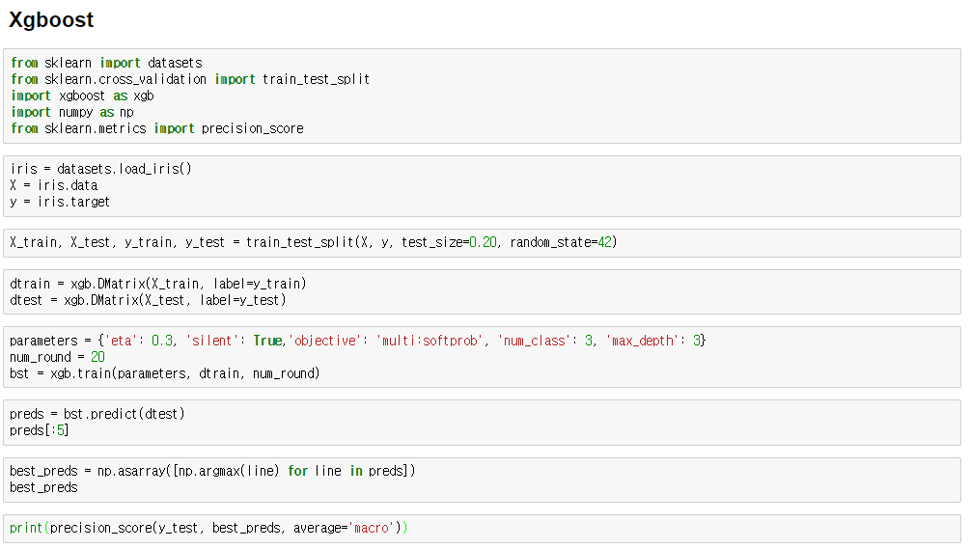
XGBoost
XGBoost with Python

Slide 14
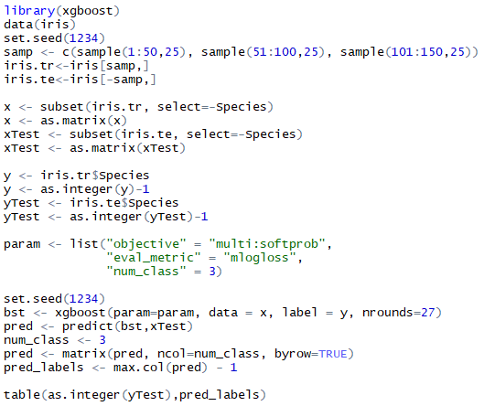
XGBoost
XGBoost with R

Slide 15
Boosting
Thank You

